Slide 1


2
18
实验 8.2 ：数字图像边缘检测(Sobel 算子)
汇报人：范可 时间：04/24

Slide 2
01 /边缘检测(Sobel 算子)
目录
CONTENTS
02 / 程序
03 /改动

Slide 3


边缘检测
定义：边缘是不同区域的分界线，是周围（局部）像素有显著变化的像素的集合，有幅值与方向两个属性。这个不是绝对的定义，主要记住边缘是局部特征以及周围像素显著变化产生边缘。
Lena原图
Lena边缘

Slide 4
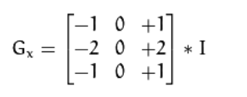
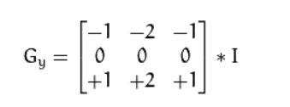



Sobel算子
周围（局部）像素有显著变化表示的一个方法就是是使用 导数
梯度值的大变预示着图像中内容的显著变化
Sobel 算子是一个离散微分算子，用来计算图像灰度函数的近似梯度
实验图：80*80的矩阵
水平方向
垂直方向
简化版：
实验程序
我的改动

Slide 5
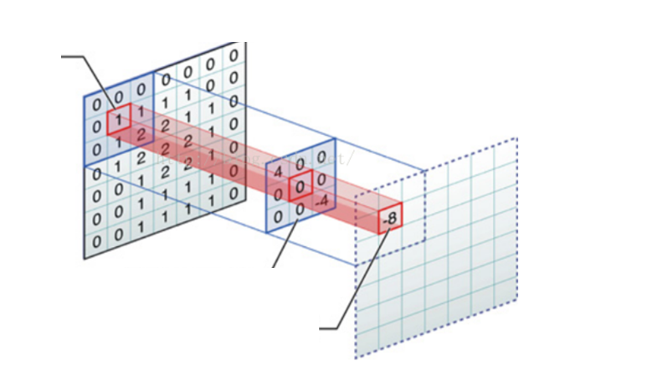
卷积
0x4+0x0+0x0+0x0+1x0+1x0+0x0+1x0+2x(-4)=-8
图7x7
7x7用3x3的卷积核进行卷积，步长为1的话，会得到6x6的图，如果边缘填充0就为7x7
卷积核
3x3
结果
7x7

Slide 6
程序sobel
#include<math.h>
#define IMAGEWIDTH 80
#define IMAGEHEIGHT 80
extern unsigned char dbImage[IMAGEWIDTH*IMAGEHEIGHT];
extern unsigned char dbTargetImage[IMAGEWIDTH*IMAGEHEIGHT];
int mi,mj,m_nWork1,m_nWork2,m_nwork;
unsigned int m_nWork,*pWork;
unsigned char *pImg1,*pImg2,*pImg3,*pImg;
unsigned int x1,x2,x3,x4,x5,x6,x7,x8,x9;
void Sobel(int nWidth,int nHeight)
{
int i;
pImg=dbTargetImage;
for ( i=0;i<IMAGEWIDTH;i++,pImg++ )
(*pImg)=0;
(*pImg)=0;
pImg1=dbImage;
pImg2=pImg1+IMAGEWIDTH;
pImg3=pImg2+IMAGEWIDTH;
C语言中没有矩阵操作，用数组和指针来代替
使dbTargetImage第一行全为0

Slide 7
for ( i=2;i<nHeight;i++ )
{
pImg++;
x1=(*pImg1); pImg1++; x2=(*pImg1); pImg1++;
x4=(*pImg2); pImg2++; x5=(*pImg2); pImg2++;
x7=(*pImg3); pImg3++; x8=(*pImg3); pImg3++;
for ( mi=2;mi<nWidth;mi++,pImg++,pImg1++,pImg2++,pImg3++ )
{
x3=(*pImg1); x6=(*pImg2); x9=(*pImg3);
m_nWork1=x7+x8+x8-x2-x2-x3;
m_nWork2=x3+x6+x6-x4-x4-x7;
if ( m_nWork1<m_nWork2 )
m_nWork1=m_nWork2;
m_nWork2=m_nWork1+x9-x1;
if ( m_nWork2>255 ) m_nWork2=255;
else if ( m_nWork2<0 ) m_nWork2=0;
(*pImg)=m_nWork2;
x1=x2; x2=x3;
x4=x5; x5=x6;
x7=x8; x8=x9;
}
(*pImg)=0; pImg++;
}
}
x1, x2
X4, x5
X7,x 8
0,-2,-1
0, 0, 0
1, 2, 0
0, 0, 1
-2, 0, 2
-1, 0, 0
如果m_nWork2大
-1,0,1
-2,0,2
-1,0,1

Slide 8
我的改动
for ( i=2;i<nHeight;i++ )
{
pImg++;
x1=(*pImg1); pImg1++; x2=(*pImg1); pImg1++;
x4=(*pImg2); pImg2++; x5=(*pImg2); pImg2++;
x7=(*pImg3); pImg3++; x8=(*pImg3); pImg3++;
for ( mi=2;mi<nWidth;mi++,pImg++,pImg1++,pImg2++,pImg3++ )
{
x3=(*pImg1); x6=(*pImg2); x9=(*pImg3);
m_nWork1=x7+x8+x8-x2-x2-x3+x9-x1;
m_nWork2=x3+x6+x6-x4-x4-x7+x9-x1;
m_nwork = abs(m_nWork1)+abs(m_nWork2);
if ( m_nWork2>255 ) m_nWork2=255;
else if ( m_nWork2<0 ) m_nWork2=0;
(*pImg)=m_nWork;
x1=x2; x2=x3;
x4=x5; x5=x6;
x7=x8; x8=x9;
}
(*pImg)=0; pImg++;
}
}

